Slide 1

Arbitragem e leis de jogo – Parte 2

Slide 2
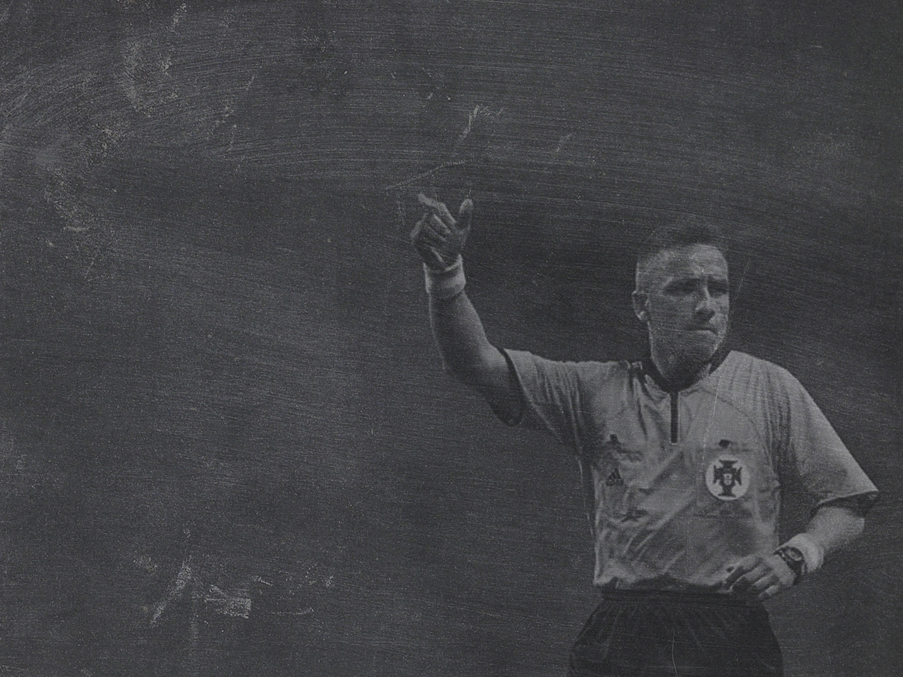


CURSO DE TREINADOR DE FUTEBOL
ARBITRAGEM
INSTAGRAM
pedrohenriques_oficial
Tenente Coronel de Infantaria
Licenciado em Ciências Militares pela Academia Militar
Mestre em Gestão da Formação Desportiva pela Faculdade de Motricidade Humana
Doutorando Motricidade Humana – Treino Desportivo
Professor Especialista na área de Educação e Formação (Desporto)
Professor Organização e Gestão das Atividades Físicas, Nutrição (ISCE) e Leis de jogo Mestrado em Futebol (ISCE)
Professor (Nutrição) Escola de Massagem e Motricidade Aplicada (EMMA) e na Escola de Armas (Mafra)
Formador de Arbitragem dos Cursos de treinadores de Futebol (MEDIÁTICA e SAPIENTA)
Comentador para Assuntos de Arbitragem
Comentador Jornal PÚBLICO para Assuntos de Arbitragem
Comentador Revista Digital 4MEN para Assuntos de Arbitragem
Ex árbitro da 1ª categoria nacional (1990 – 2010)
Autor de 3 Livros (O treino da Tomada de Decisão do Árbitro; Ciência da Arbitragem ”Co Autor”; Árbitro de Bancada)
Agenciado por OXY AGENCY
Embaixador , do Health Club FITNESSHUT, Lyfe Taste Vinhos, APPC Leiria, A80 Residência Sénior
Blog foradojogo.pt

Slide 3

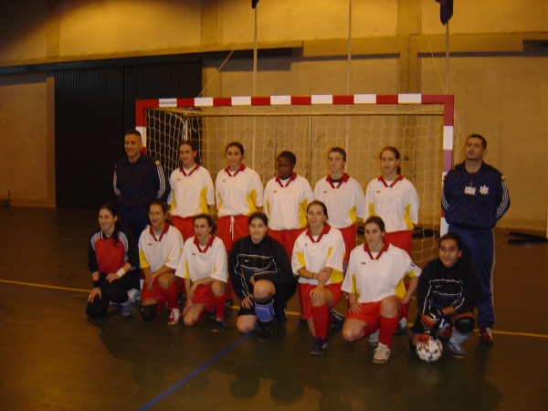
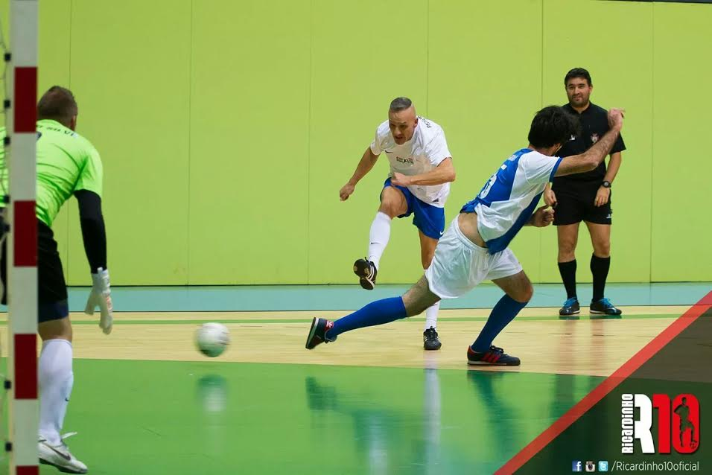
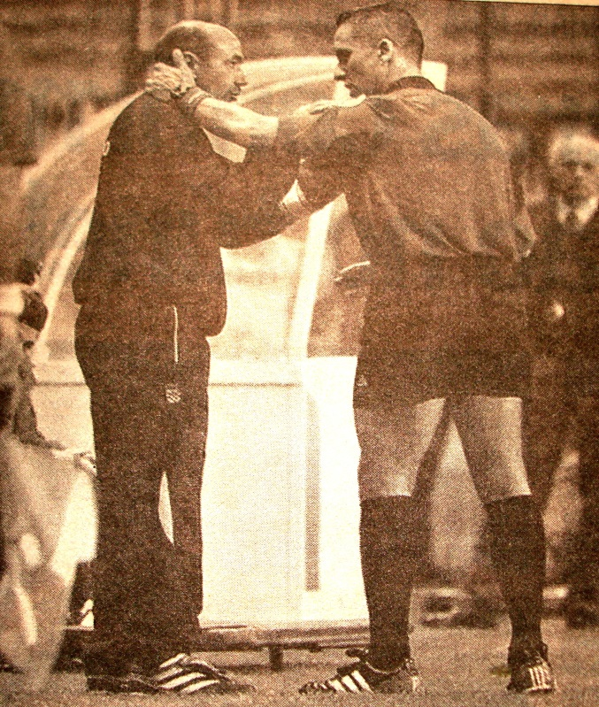
ÁRBITROS VS TREINADORES
Dirigentes
Público
CONHECER O QUE
“SENTE” O
TREINADOR
CONHECER O QUE
“SENTE” O
JOGADOR

Slide 4
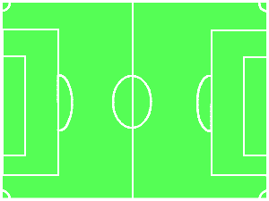
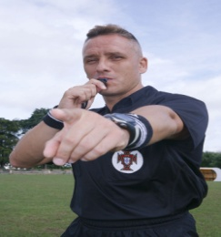
PERFIL ÁRBITRO PORTUGUÊS
Condição Física
Conhecimento
Das Leis
Interrompem
Muito
Protestos/ Gestos
Exposições CA
Disciplina
Cumprimentar/Nome
Delegado quebrar gelo
Uniformidade
De Critérios
Caracterização
Directos/Sarcasmo
Erro Propositado
Complexo Menoridade
Liderança Exemplo
Fazer Bem
Preparação
Do Jogo

Slide 5

FORMAÇÃO E APERFEIÇOAMENTO
NUTRIÇÃO
FORMAÇÃO
FUTEBOL
ESTABILIDADE
EMOCIONAL
FÍSICO
INVISÍVEL
TÉCNICO
TÁTICO
TOMADA
DECISÃO
ATITUDE
PSICOLÓGICO
ATITUDE

Slide 6
O ÁRBITRO DE FUTEBOL
MISSÃO
Dirigir jogos de futebol 11, zelando pelo cumprimento das leis do jogo e regulamentos da competição em que este se enquadra, fazendo uso da autoridade que lhe é conferida pelos regulamentos ao decidir acerca da existência, ou não, de infração e consequente punição técnica e/ou disciplinar, quer face a jogadores, quer aos restantes intervenientes, na tentativa da manutenção da verdade desportiva.

Slide 7
O ÁRBITRO DE FUTEBOL
DEVE TER:
Uma percepção imediata das situações, Oportunidade de decisão, uma boa condição física, bem como uma boa acuidade visual e auditiva e possuir elevados conhecimentos técnicos.
Deve ainda ser, rigoroso, isento, seguro, tolerante e manifestar uma autoridade inquestionável.

Slide 8
A AVALIAÇÃO DOS ÁRBITROS
- Observação dos jogos
- Testes Escritos
- Provas Físicas
- VAR

Slide 9
O OBSERVADOR DE ÁRBITROS
Usar de todos os meios proporcionados para aperfeiçoar os seus próprios conhecimentos das leis de jogo e dos regulamentos;
Elaborar os relatórios de apreciação técnica sobre as atuações dos árbitros e dos árbitros assistentes.
Cumprir os prazos estabelecidos para o envio ao órgão competente do relatório técnico de observação, nos jogos para que seja designado;
Garantir a confidencialidade dos relatórios técnicos, sem prejuízo do disposto no número anterior;

Slide 10
O OBSERVADOR DE ÁRBITROS
5. Prestar ao Conselho de Arbitragem todos os esclarecimentos necessários à boa compreensão e fundamentação do teor dos relatórios técnicos;
6. Ter capacidade de:
a. Analisar e avaliar objetivamente o desempenho da equipa de arbitragem;
b. Analisar os pontos fortes e áreas de desenvolvimento do desempenho da equipa de arbitragem;
c. Motivar a equipa de arbitragem.

Slide 11
O CONSELHO DE ARBITRAGEM
O Conselho de Arbitragem é constituído pelas Secções;
- Profissional
- Não Profissional
- Classificações
Compreende ainda ;
- Fórum da Arbitragem
- Comissão de Apoio Técnico denominada Academia de Arbitragem
- Comissão de Análise

Slide 12
A ORGANIZAÇÃO DA ARBITRAGEM
CATEGORIA | JOGOS
CJ (Jovem)
C5 | 1ª Dist.
C4 | Honra Dist
C3 | Pró Nacional
C3 Avançado | CP. e Sbb 23
C2 | C. Portugal
C1 | HONRA Profissional
C1 PRO | 1ª LIGA
FEMININO | JOGOS
CF2 | 2ª NACIONAL
CF1 | 1ª NACIONAL
A. ASSISTENTES | JOGOS
AAC2 | HONRA Prof.
AAC1 | 1ª e HONRA

